Slide 1

Môn: Kĩ thuật lớp 5

Slide 2
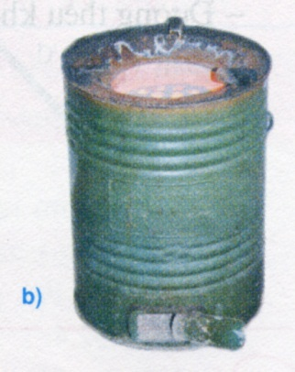
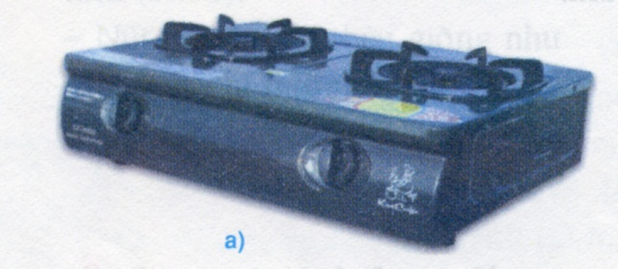
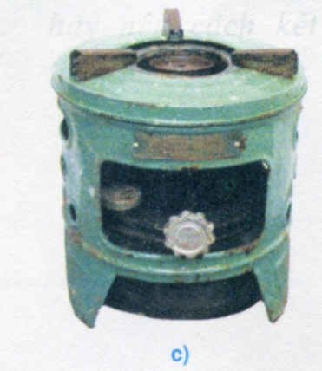
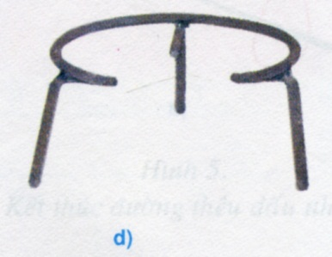
    Em hãy kể tên những dụng cụ và nguyên liệu cần chuẩn bị để nấu cơm bằng bếp đun.

Slide 3
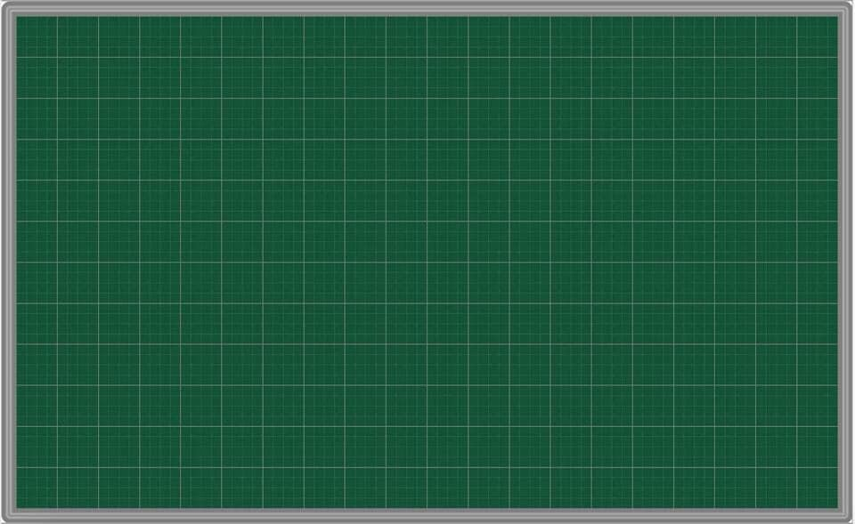
Tuần 7:
Kĩ thuật
Nấu cơm( Tiết 2 )

Slide 4
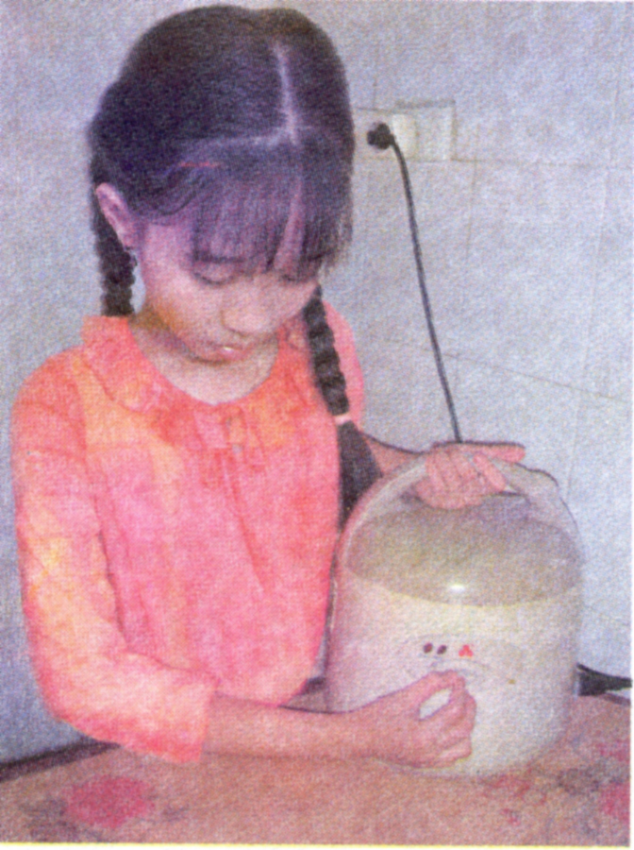
Quan sát tranh trả lời câu hỏi
➢ Em hãy cho biết bạn nhỏ trong hình bên đang làm gì?

Slide 5
2.Nấu cơm bằng nồi cơm điện:
a. Chuẩn bị
Hãy kể tên các dụng cụ, nguyên liệu chuẩn bị để nấu cơm bằng nồi cơm điện?
Nêu các công việc để chuẩn bị nấu cơm bằng nồi cơm điện ?
Các công việc chuẩn bị giống như nấu cơm bằng bếp đun nhưng chỉ khác ở dụng cụ để nấu cơm

Slide 6
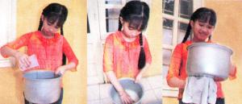
2.Nấu cơm bằng nồi cơm điện:
1. Cho gạo đã vo sạch vào nồi
2. Cho nước vào nồi theo tỉ lệ
C1: nước ứng với khấc vạch trong nồi
C2: dùng cốc của nồi cơm điện để đong nước

Slide 7
2.Nấu cơm bằng nồi cơm điện:
3. San gạo đều trong nồi

Slide 8
2.Nấu cơm bằng nồi cơm điện:
4. Lau khô bên ngoài nồi

Slide 9

2.Nấu cơm bằng nồi cơm điện:
5. Đậy nắp, cắm điện và bật nấc nấu ( nấc cook)
Khi cạn nước, nấc nấu tự động chuyển sang nấc hâm ( warm)
8 – 10 phút thì cơm sẽ chín.

Slide 10
Ghi nhớ:
Trước khi nấu cơm cần lấy gạo đủ nấu, nhặt bỏ thóc, sạn và vo gạo.
Khi cho nước vào nồi cơm cần dựa vào lượng gạo, loại gạo đem nấu và cách nấu.
Nếu nấu cơm bằng bếp đun, khi cơm đã cạn phải giảm lửa thật nhỏ để cơm không bị cháy, khê.
Cần chú ý đề phòng cháy nổ trong khi nấu

Slide 11

Củng cố
- Trong khi nấu cơm cần lưu ý điều gì ?

Slide 12
Dặn dò:
- Thực hành nấu cơm (dưới sự chỉ dẫn của cha mẹ, người lớn)
- Giữ gìn vệ sinh, an toàn trong quá trình thực hành nấu cơm
- Xem và chuẩn bị bài Luộc rau

